Slide 1
Муниципальное бюджетное общеобразовательное учреждение средняя общеобразовательная школа рп. Корфовский имени Героя Российской Федерации подполковника Маслова Ивана Владимировича Хабаровского муниципального района Хабаровского края
Всероссийский конкурс «История местного самоуправления моего края».
Номинация:
«История местного самоуправления моего края от середины XVIII века до настоящего времени».
История местного самоуправления Хабаровского края: от казачьих кругов до современных муниципалитетов
Автор: Кузнецов Александр Николаевич, 10 класс.
Руководитель: Полякова Галина Андреевна, педагог-библиотекарь.
2026 г.

Slide 2
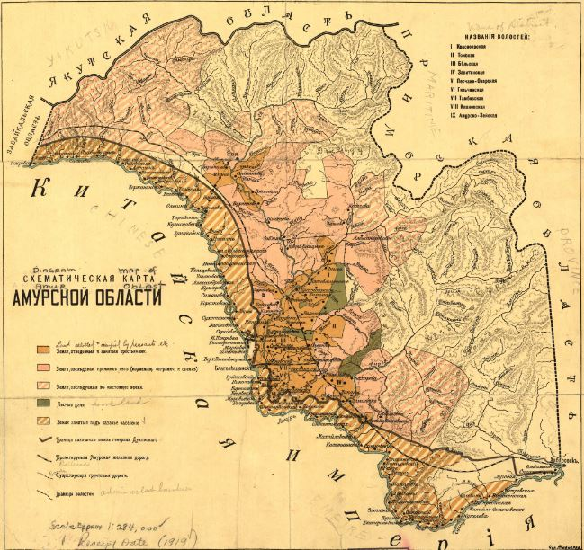
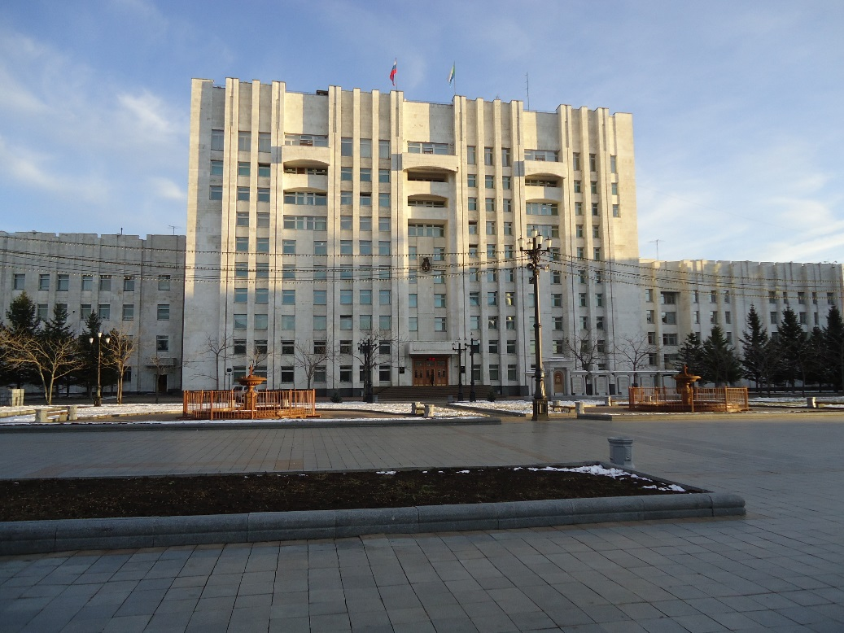

История местного самоуправления Хабаровского края:
от казачьих кругов до современных муниципалитетов
(середина XVIII — начало XXI вв.)

Slide 3
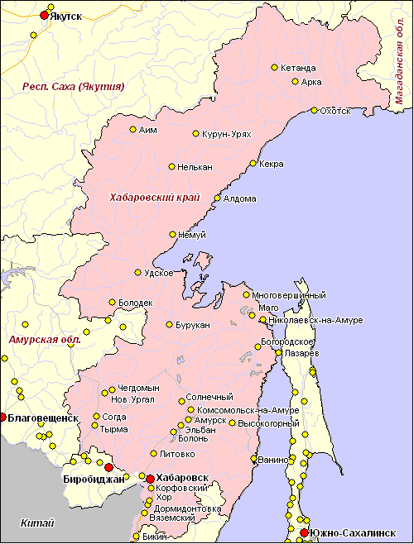
Введение. Цель и актуальность
Цель исследования: Проследить эволюцию институтов общественного управления в условиях российского «фронтира» (дальневосточной окраины).
Актуальность: Поиск оптимальных моделей управления для отдаленных территорий в контексте современной реформы МСУ в РФ.
Уникальность региона:
  Огромные расстояния и слабая заселенность.
  Многонациональный состав (коренные народы + переселенцы).
  Военно-стратегическое значение и государственный патернализм.

Slide 4
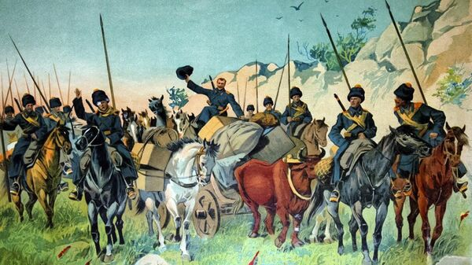
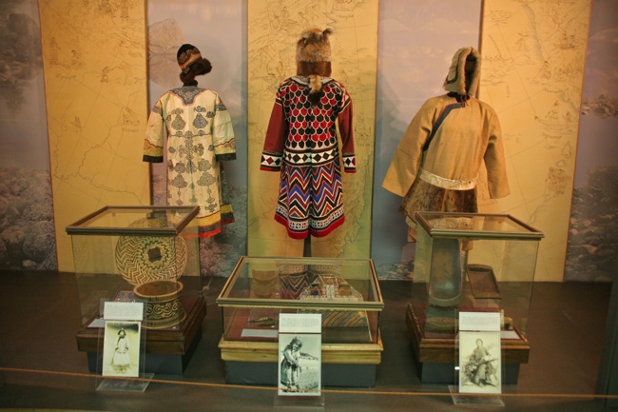
Истоки самоуправления (сер. XVIII — сер. XIX вв.)
Казачье самоуправление:
  Орган власти: Казачий круг (сход).
  Лидер: выборный атаман.
  Функции: землепользование, служба, суд.
Инородческое управление (коренные народы):
Единица: Стойбище (род).
Лидер: родоначальник / старшина (князек).
Принцип: традиции + утверждение российской администрацией для сбора ясака

Slide 5
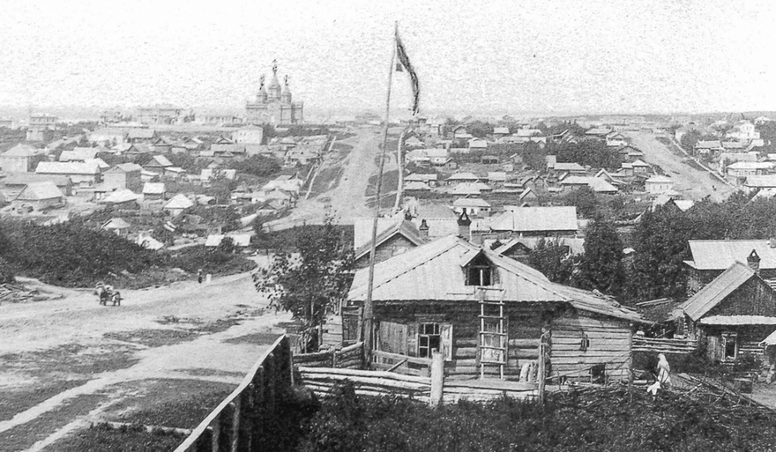
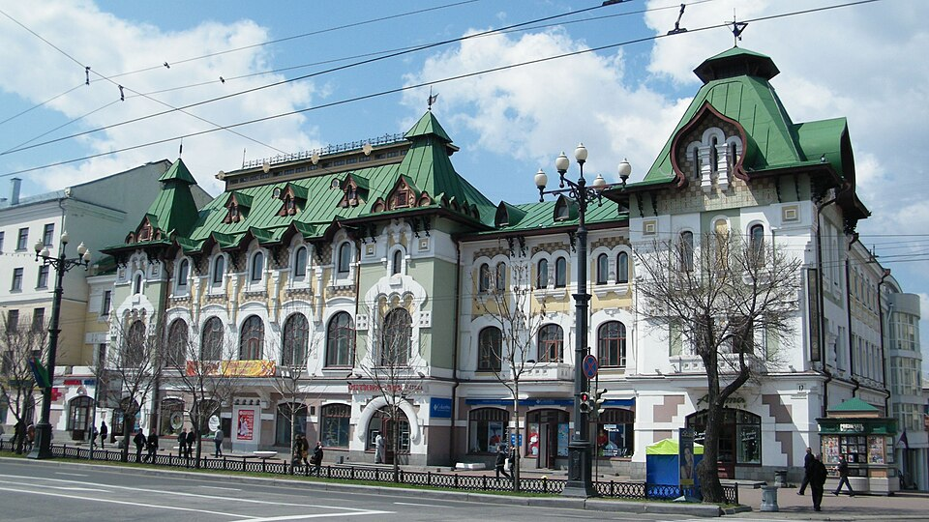
Имперский период (сер. XIX в. — 1917 г.)
Городская реформа:
  1875 г. — первые выборы в Хабаровскую городскую думу.
  Ведение думы: благоустройство, освещение, школы, больницы.
Земская реформа (1864 г.):
  Не была введена на Дальнем Востоке (!).
  Причины:
  - отсутствие дворянства,
  - малочисленность населения,
  - военное положение.
  Функции земств выполняли казачьи и переселенческие управления.

Slide 6

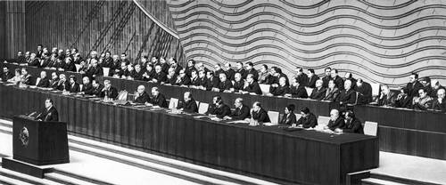
Революция и советы (1917 — 1980-е гг.)
1917-1922 гг.: Хаос Гражданской войны. Борьба советов, казачьих атаманов и земств (в т.ч. в ДВР).
Советский период:
  Формально: власть Советов (депутаты) и их исполкомов.
  Реально: полное огосударствление. Власть принадлежала партийным комитетам (КПСС).
  Выборы безальтернативны. Самостоятельность сведена к минимуму (хозрасчет по плану).
Конституция Дальневосточной республики (ДВР) 1921 г.

Slide 7

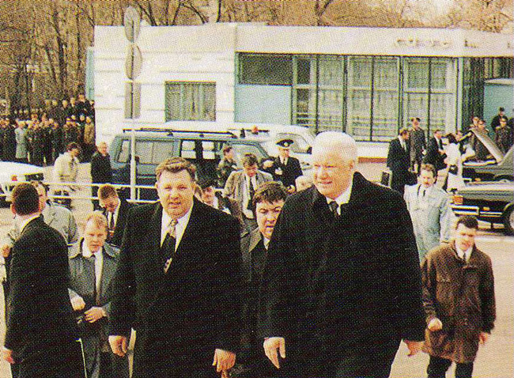
Возрождение МСУ (1990-е гг.)
1990 год: Закон СССР «Об общих началах местного самоуправления». Первые альтернативные выборы в крае.
1993 год: Роспуск советов. Начало переходного периода.
1995 год: Принятие Устава Хабаровского края.
Итог 90-х: Хаотичное формирование новых муниципалитетов на фоне экономического кризиса. Слабая финансовая база.

Slide 8
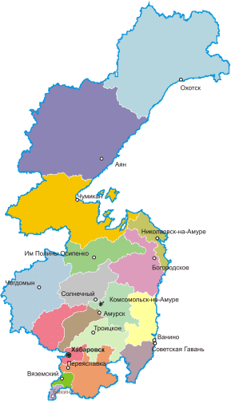
Реформа 2000-х.
131-ФЗ
2003 г.: Принятие Федерального закона №131-ФЗ.
С 2006 г.: В крае сформирована двухуровневая система:
  1 уровень: Городские округа (Хабаровск, Комсомольск-на-Амуре).
  2 уровень: Муниципальные районы.
    Внутри районов: Городские и Сельские поселения.
Проблема: Выявление «несущих» поселений, неспособных к самообеспечению (особенно на севере края).
Решение: Оптимизация и объединение слабых муниципалитетов.

Slide 9
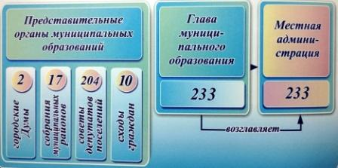
Современное состояние и вызовы (2010-2020-е)
Структура МСУ сегодня:
2 городских округа
17 муниципальных районов
29 городских и 169 сельских поселений (данные на 2023 г.)
Главные вызовы:
Финансовая зависимость: Высокая дотационность, малая база (НДФЛ, земельный налог).
Кадровый голод: Сложно привлечь специалистов на "землю".
Демография: Отток молодежи, старение населения в селах.
Логистика: Транспортная недоступность (зимники, авиация) удорожает управление.
Система органов местного самоуправления в Хабаровском крае

Slide 10
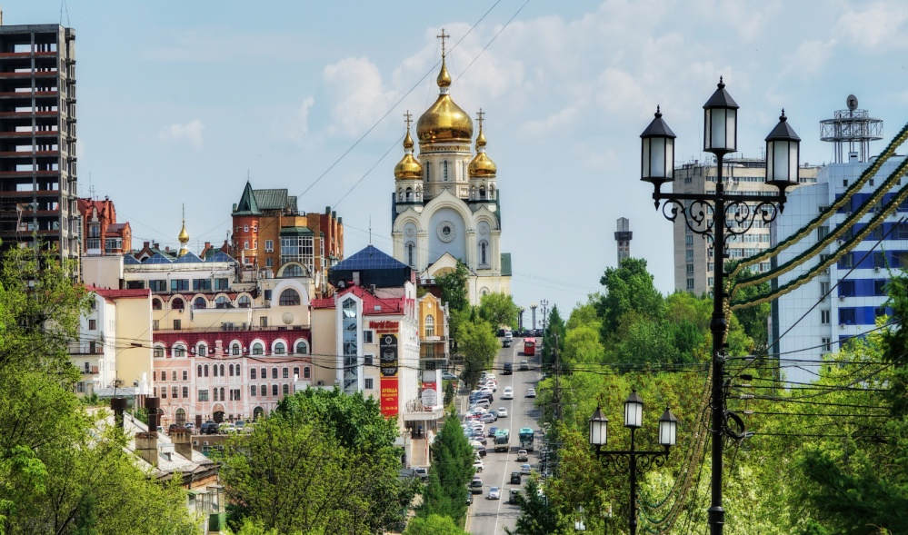
Современное состояние. Новые механизмы.
В условиях жестких бюджетных ограничений развиваются низовые инициативы:
ТОСы (Территориальное общественное самоуправление) — самостоятельное благоустройство территорий.
Инициативное бюджетирование («Народный бюджет») — жители сами выбирают, на что потратить часть бюджета.
Общественные советы при администрациях.
Важный контекст:
События 2020 г. (протесты в Хабаровске) показали высокий запрос населения на самостоятельность и учет мнения местных сообществ.

Slide 11

Заключение. Основные этапы и уникальные черты развития МСУ в Хабаровском крае. Перспективы.
Исторические черты МСУ в крае:
Эволюция: от казачьего круга → к имперской думе → к совету → к муниципалитету.
Постоянный государственный контроль (из-за геополитики).
Запаздывание общероссийских реформ (не было земств, сложно шла реформа 2000-х).
Главное противоречие сегодня: противоречие между формально широкими полномочиями МСУ, закрепленными в законе, и реальной финансово-экономической, кадровой и инфраструктурной слабостью большинства муниципалитетов края.
Перспективы развития:
Межмуниципальное сотрудничество.
Особые статусы для северных территорий.
Укрепление реального участия жителей (ТОСы, инициативы).

